Slide 1
Testes de Software
Prof. Eduardo Campos (CEFET-MG)
https://engsoftmoderna.info
Slides do prof. Marco Tulio Valente do DCC/UFMG

Slide 2
Relembrando Cap. 1 (Introdução)

Slide 3
Testes de Software
Verificam se um programa apresenta um resultado esperado, ao ser executado com alguns casos de teste
Podem ser:
Manuais
Automatizados (nosso foco)

Slide 4
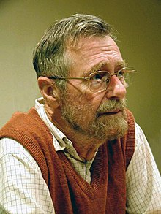
Testes de software mostram a presença de bugs,
mas não a sua ausência. --
Edsger W. Dijkstra
principal limitação
principal objetivo

Slide 5
Defeitos, Bugs, Fallhas
O seguinte código possui um defeito (defect) ou um bug:
if (condition)
area = pi * raio * raio * raio; // código defeituoso;
O certo é "área é igual a pi vezes raio ao quadrado"
Quando o código for executado ele vai causar uma falha (failure); ou seja, um resultado errado.

Slide 6
Verificação vs Validação
Verificação: estamos implementando o sistema corretamente?
De acordo com os requisitos e especificações
Validação: estamos implementando o sistema correto?
Aquele que os clientes querem
Testes de aceitação com os usuários

Slide 7
Testes com Métodos Ágeis
Automatizados
Algumas vezes, implementados antes do código (TDD)
Escritos pelo próprio desenvolvedor do código sob testes
Outras funções:
Detectar regressões
Documentação

Slide 8
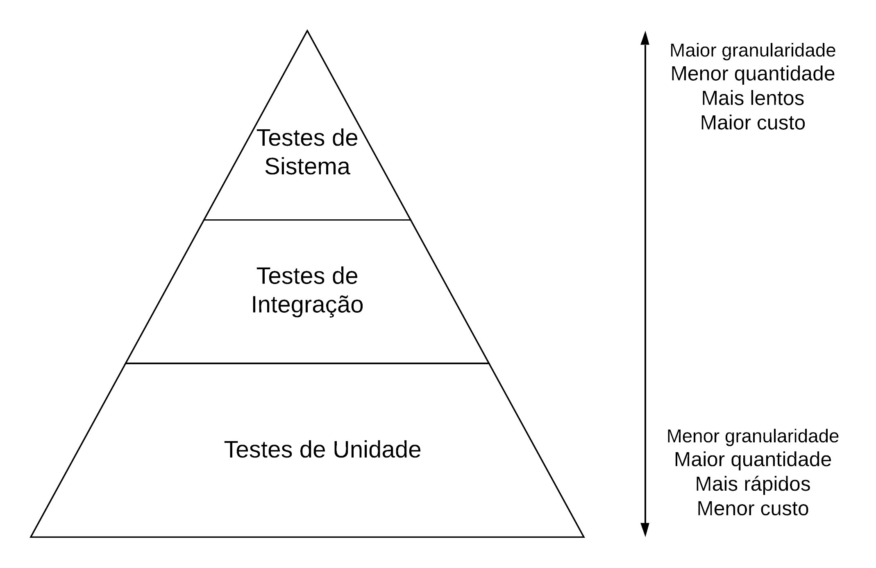
Pirâmide de Testes

Slide 9
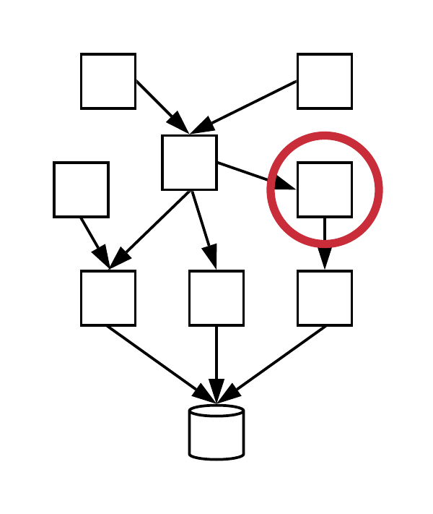
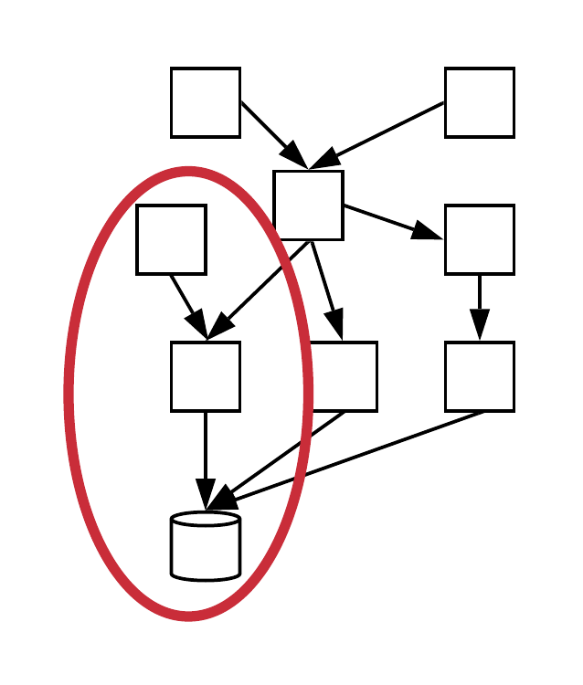
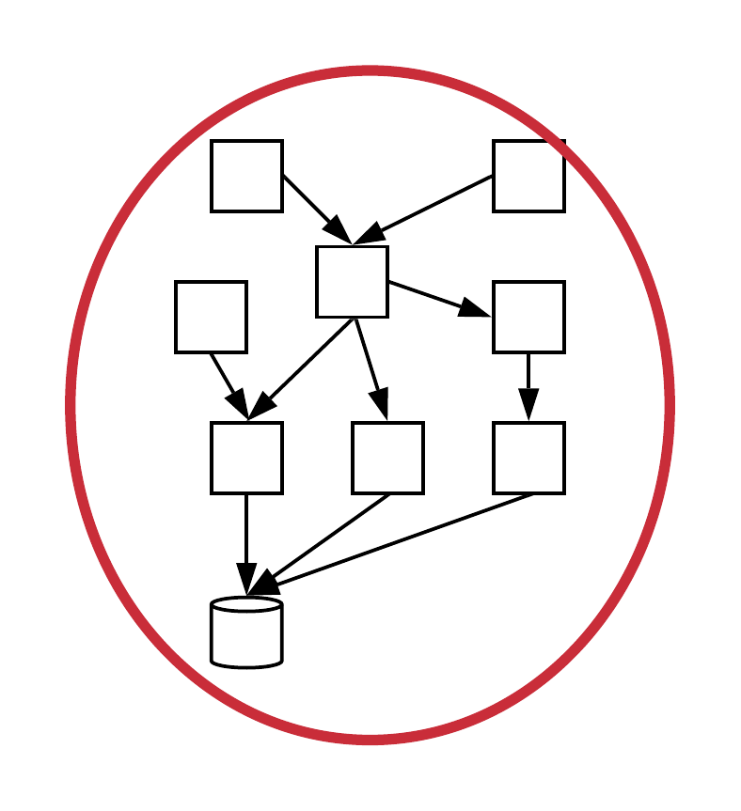
Tipos de Teste
Unidade
Integração
Sistema

Slide 10
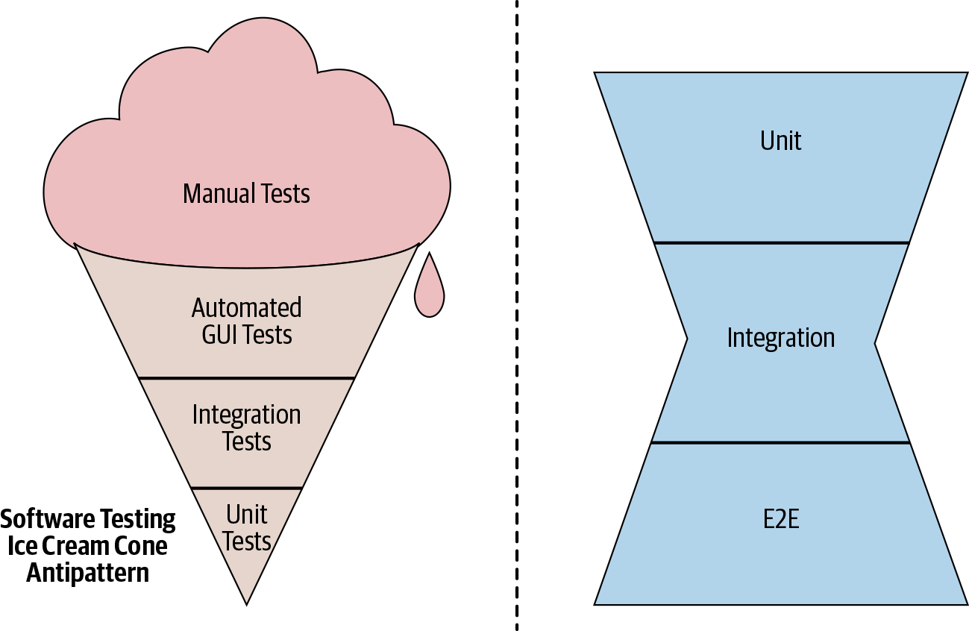
Anti-padrões de suíte de testes: "casquinha de sorvete" e "ampulheta"
Fonte: Software Engineering at Google. O'Reilly, 2020.

Slide 11
Testes de Unidade
(nosso principal objeto de estudo)

Slide 12
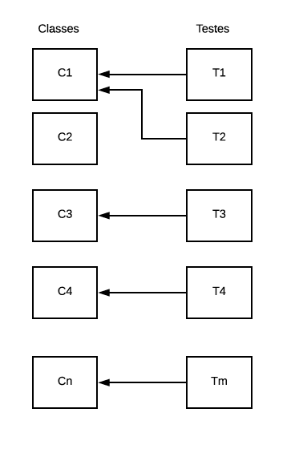
Testes de Unidade
São testes automatizados
de pequenas unidades de
código (normalmente, classes)

Slide 13
Primeiro Exemplo: teste de unidade para uma classe Stack

Slide 14
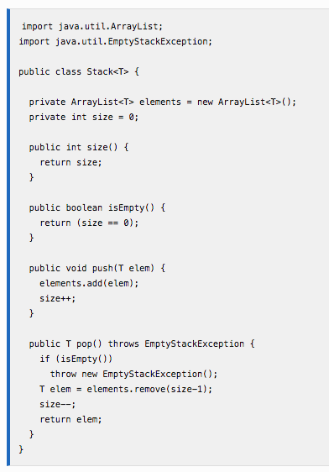
Classe

Slide 15
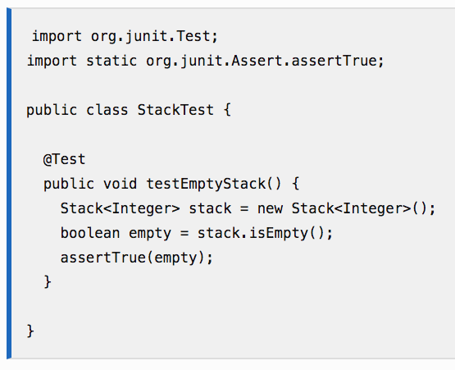
Classe
Teste (também é uma classe)

Slide 16
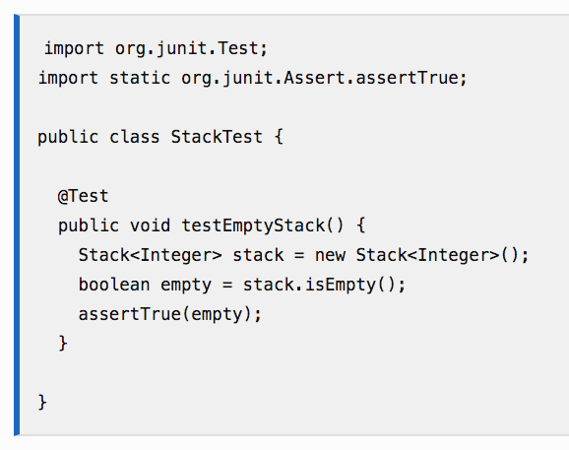
Anatomia de um Teste de Unidade
Métodos de teste (sem parâmetros,
começam com test)
Fixture (contexto)
Chama método sob teste
Comando assert: verifica se resultado é aquele esperado; se não for, lança uma exceção

Slide 17

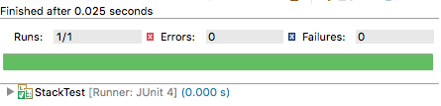
Framework de testes: xUnit
Testes passaram!

Slide 18
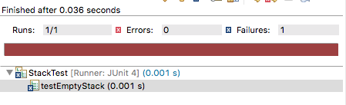
Framework de testes: xUnit
Testes passaram!
Algum teste falhou!

Slide 19
Mais métodos de teste

Slide 20
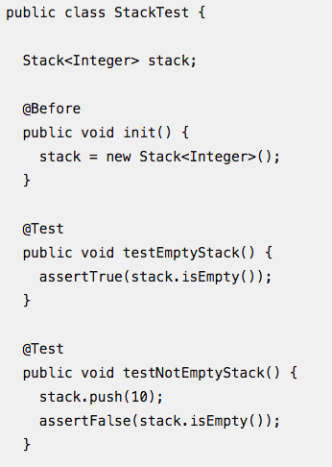
Executado antes de qualquer método @Test

Slide 21
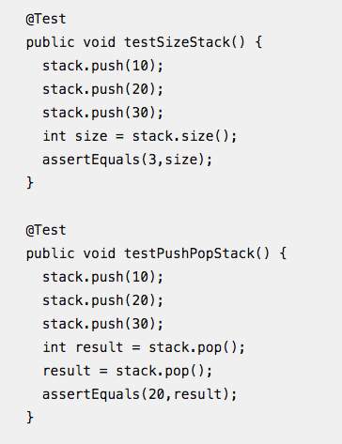
Parâmetros: valor esperado (3) e valor
encontrado (size), nesta ordem.
Mensagem quando o assert falha:
Expected 3 but found [valor]

Slide 22
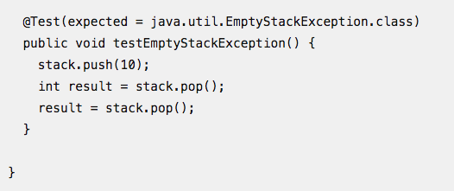
assert não seria útil aqui; pois ele não seria alcançado.

Slide 23
Mais alguns conceitos sobre testes

Slide 24
Testes tiveram profundo impacto na indústria de software

Slide 25


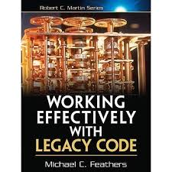
"Testes de unidade são amplamente usados no Google. Todo código de produção deve ter testes de unidade"
"No Facebook, engenheiros são responsáveis pelos testes de unidade de qualquer código novo que eles desenvolvam."
"Código sem testes é código ruim"
-- Michael Feathers

Slide 26
Benefícios
Detectar bugs
Na classe C sendo implementada ou modificada
Em uma outra classe; mudança em C pode afetar C' (regressão)
Documentação

Slide 27
Princípios FIRST
Rápidos (Fast)
Independentes (ordem não é importante)
Determinísticos (Repeatable, não-flaky ou não-erráticos)
Auto-verificáveis (Self-checking): barra verde ou vermelha
Timely (escritos o quanto antes)

Slide 28
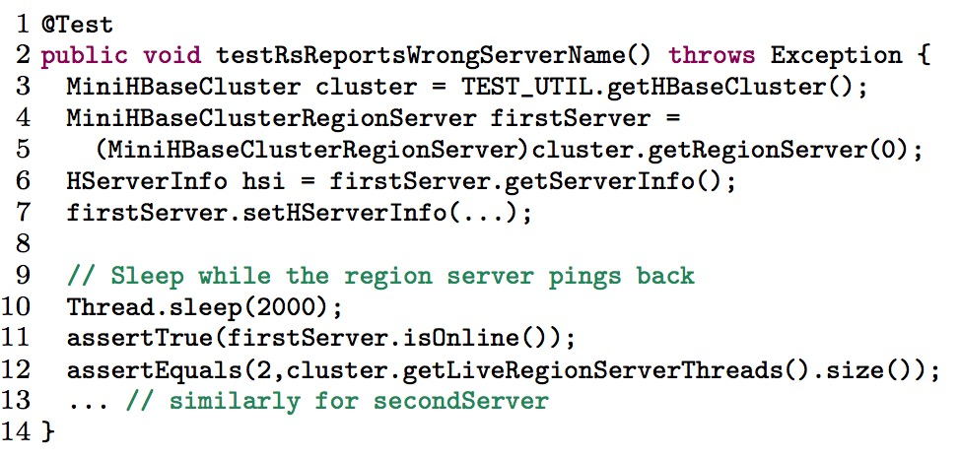
Por que alguns testes tem comportamento flaky?
Fonte: An Empirical Analysis of Flaky Tests, FSE 2014.
Concorrência (65% dos casos)
E se "region server" demorar mais de 2s para dar o "ping"?

Slide 29
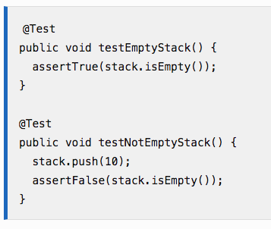
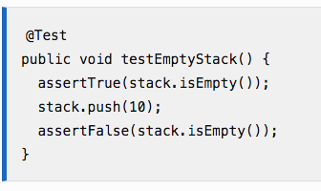
Número de assert por testes
Na maioria das vezes, deve-se ter um único assert / teste

Slide 30
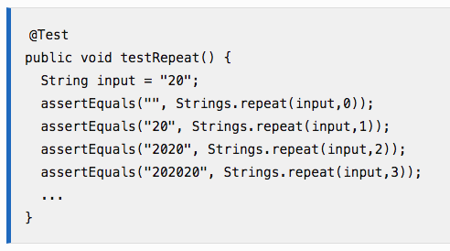
Número de assert por testes
Mas existem exceções razoáveis ...

Slide 31
Quantos testes eu tenho que escrever?

Slide 32
Cobertura de Testes
Cobertura de testes = (número de comandos executados pelos testes) / (total de comandos do programa)

Slide 33
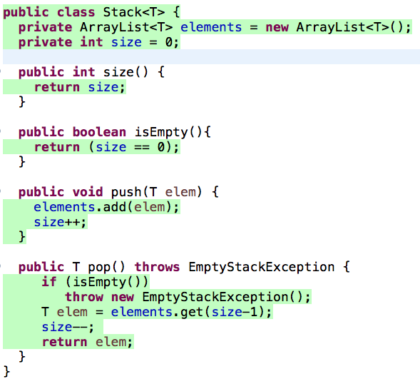
100% de cobertura

Slide 34
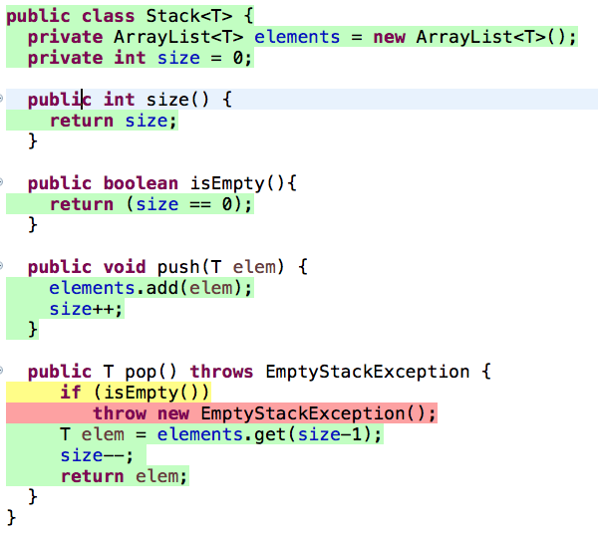
amarelo: apenas um dos branches do comando de decisão é avaliado
vermelho: esse comando não é coberto pelos testes

Slide 35
Qual a cobertura de testes ideal?
Varia de projeto para projeto …
Mas não precisa ser 100% … pelo menos 60%, segundo alguns autores

Slide 36
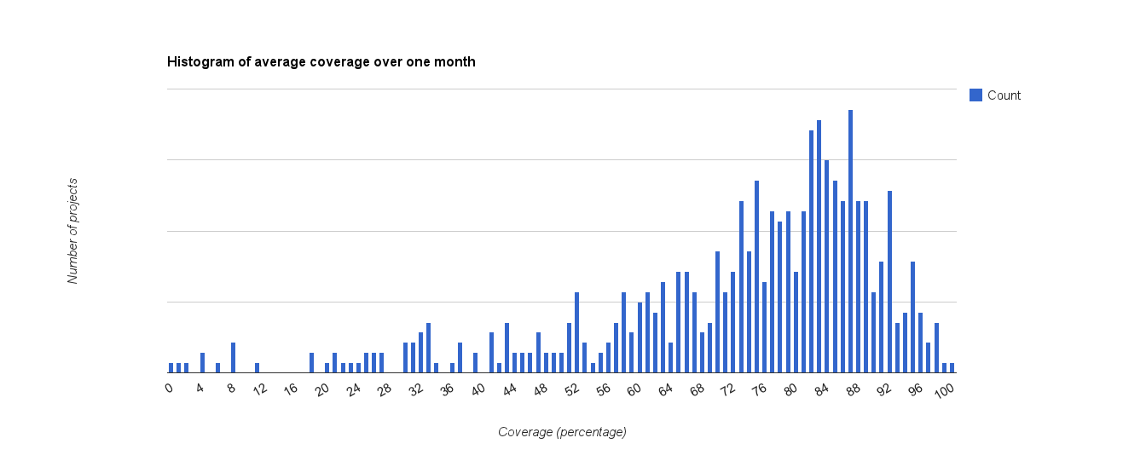
Exemplo: Google
The median is 78%, the 75th percentile 85% and 90th percentile 90%.
https://docs.google.com/presentation/d1god5/fDDd1aP6PwhPodOnAZSPpD80lqYDrHhuhyD7Tvg/edit#slide=id.g3f5c82004_99_135

Slide 37
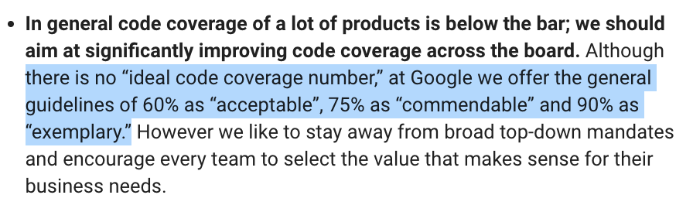
https://testing.googleblog.com/2020/08/code-coverage-best-practices.html

Slide 38
Mas cuidado!
Quando uma medida torna-se uma meta, ela deixa de ser uma boa medida. -- Lei de Goodhart

Slide 39
Outras definições de cobertura
Cobertura de funções
Cobertura de chamadas de funções
Cobertura de branches (um if sempre gera 2 branches)

Slide 40
Testabilidade

Slide 41
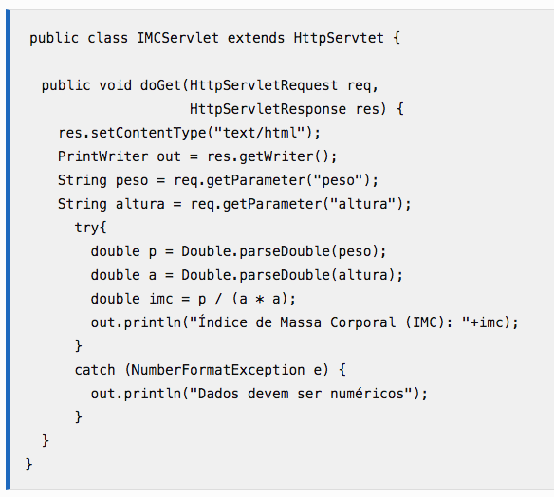
Exemplo: Servlet
Difícil testar doGet, pois ele tem dependências (parâmetros) para o pacote de Servlets de Java

Slide 42
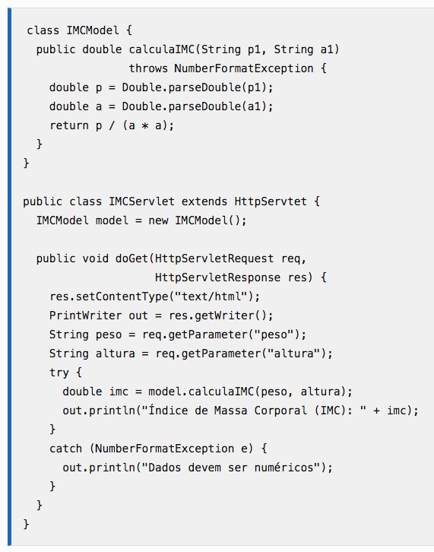
Solução: extração da regra de domínio para uma classe separada (e mais fácil de testar)

Slide 43
Mocks

Slide 44
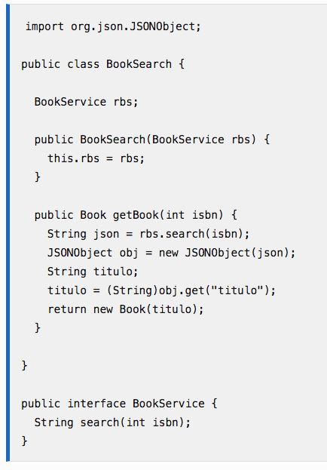
Exemplo motivador:
Método que pesquisa dados de um livro em um serviço remoto

Slide 45
Problema:
Testes de unidade devem ser rápidos e testar pequenas unidades
Unidade
Integração

Slide 46
Solução: Mocks
Objeto que emula um objeto real
Porém, é bem mais simples que o objeto real

Slide 47
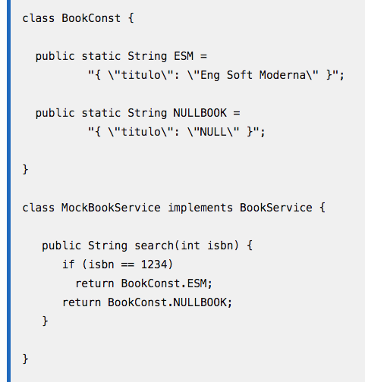
Simula pesquisa em um único ISBN

Slide 48
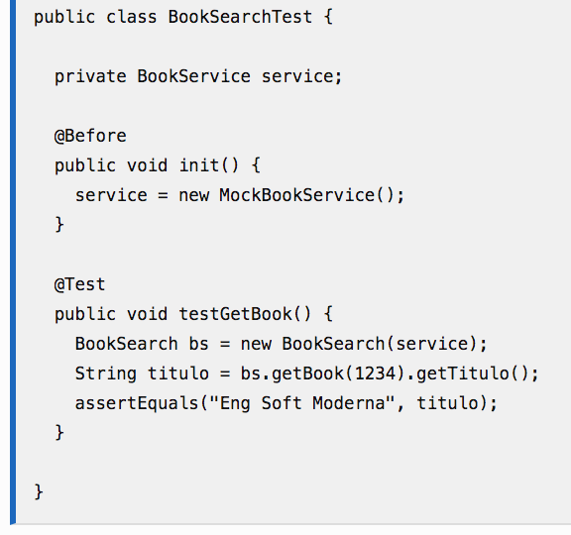
Teste agora usa o mock

Slide 49
Frameworks de Mocks

Slide 50

Exemplo: Mockito
Facilita a criação de mocks
E a "programação" do comportamento do mock, via uma linguagem de domínio específico (DSL)
Dispensa a implementação de um mock "manual", como estudamos antes

Slide 51
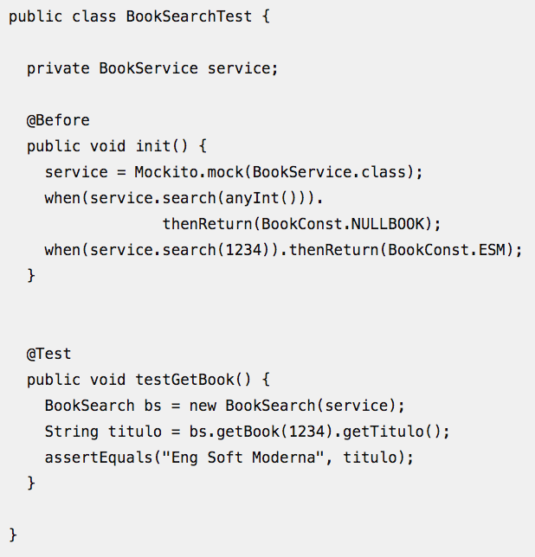
Cria um mock
Programa o comportamento desse mock

Slide 52
Explore e execute o teste anterior
https://repl.it/@mtvalente/ExemploMocks
Como o repl.it é uma IDE online, a compilação e execução desse código costuma demorar um pouco

Slide 53
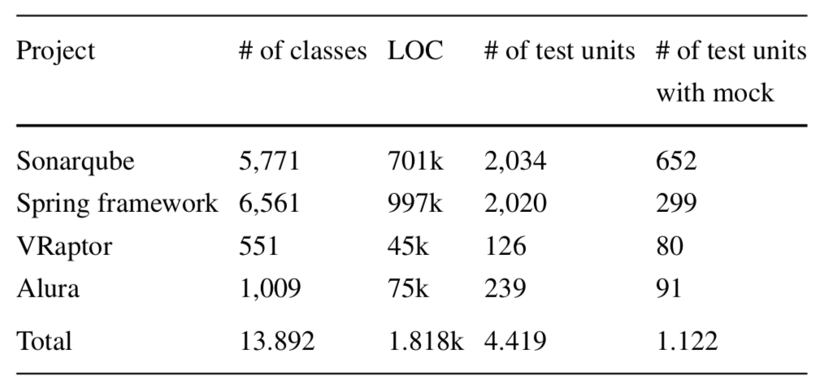
Popularidade de mocks via Mockito
Davide Spadini et al. Mock objects for testing Java systems - Why and how developers use them, and how they evolve. EMSE 2019.

Slide 54
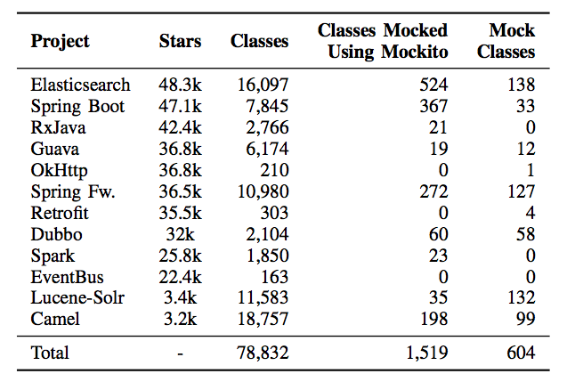
Popularidade de mocks: Mockito & manuais
Gustavo Pereira, Andre Hora. Assessing Mock Classes:
An Empirical Study. ICSME 2020.

Slide 55
Desenvolvimento Dirigido por Testes (TDD)

Slide 56

TDD
Uma das práticas de programação propostas por XP
Ideia simples: escrever o teste T antes da classe C

Slide 57
Benefícios
Evita que os devs esqueçam de escrever os testes
Incentiva a escrita de código com testabilidade; cobertura pode chegar a 90%
Melhora o design e/ou usabilidade do código; pois o dev passa a ser o primeiro cliente do seu código

Slide 58
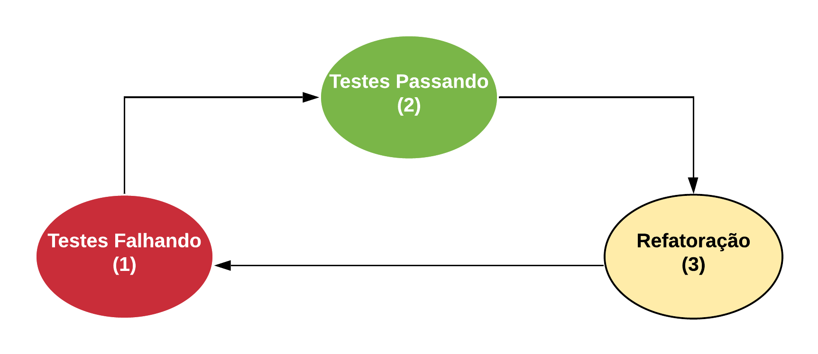
Ciclo TDD

Slide 59
Exemplo de TDD: carrinho de compras

Slide 60
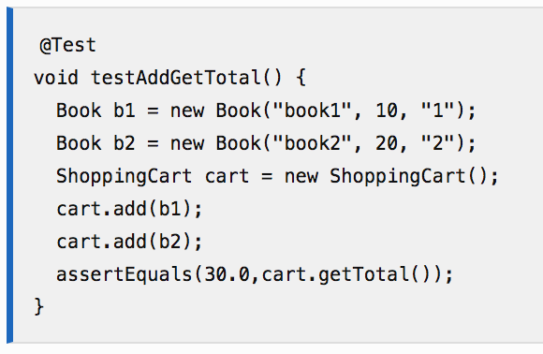
Vermelho

Slide 61
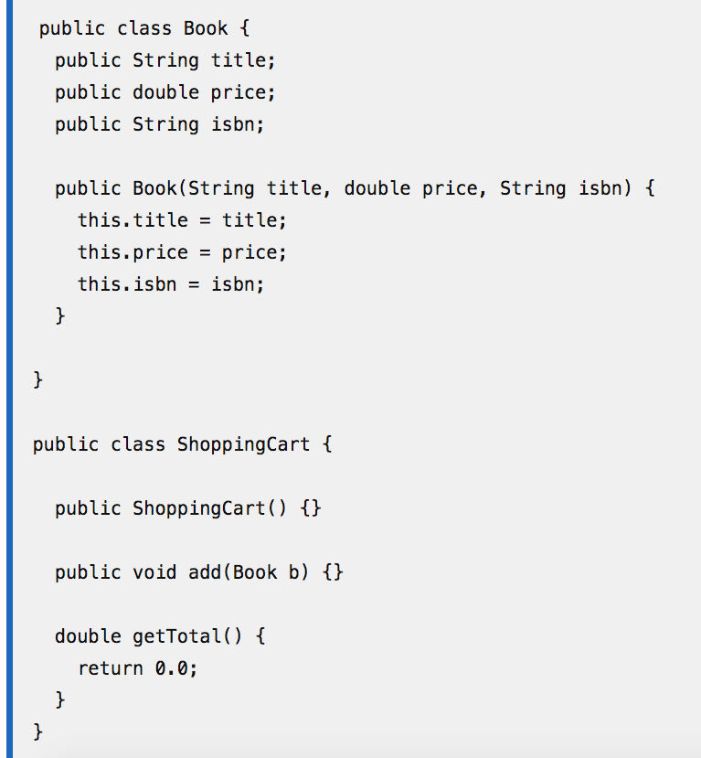
Ainda vermelho, mas
pelo menos compilando
Implementação ainda provisória

Slide 62
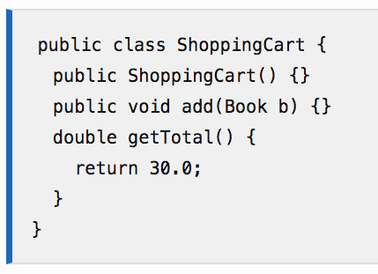
Primeiro Verde
Só mesmo para ter uma "pequena vitória" … baby steps

Slide 63
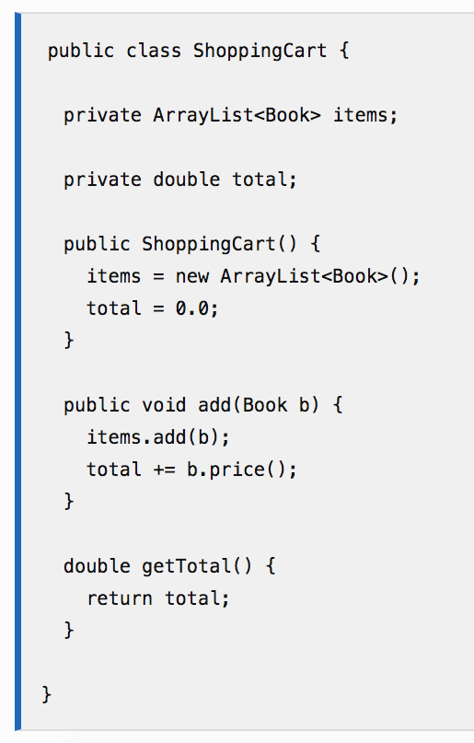
Agora um verde mais real

Slide 64
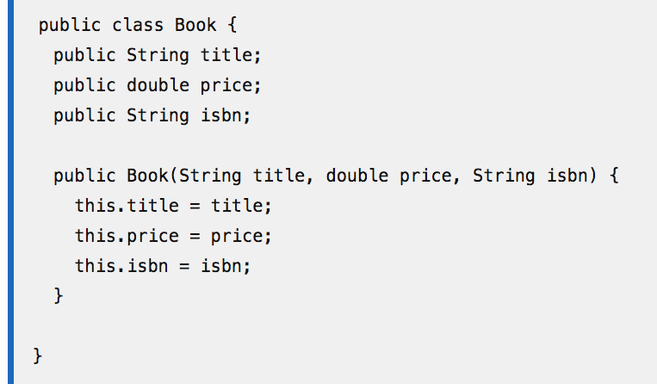
Amarelo:
podemos refatorar e melhorar o código?
Por exemplo, encapsular esses campos

Slide 65
Próximo passo?
Precisamos de mais alguma funcionalidade?
Se sim: mais um ciclo TDD (vermelho-verde-amarelo)

Slide 66
Testes de Integração

Slide 67
Testes de Integração
Testam uma funcionalidade ou serviço (do seu sistema)
Incluindo classes e serviços externos (BD, por exemplo)

Slide 68
Relembrando ...
Unidade
Integração
Sistema

Slide 69
Exemplo: Agenda de Compromissos

Slide 70
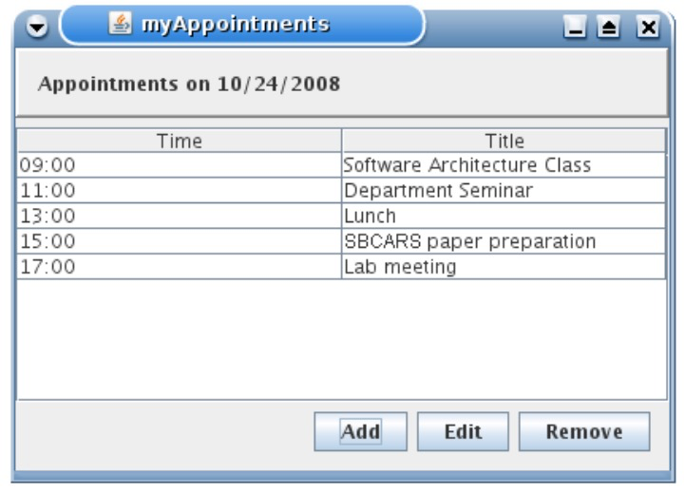
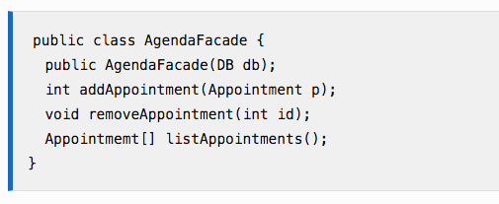
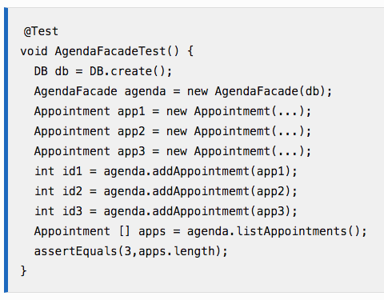
Teste de integração (também via JUnit, mas sem mocks)

Slide 71
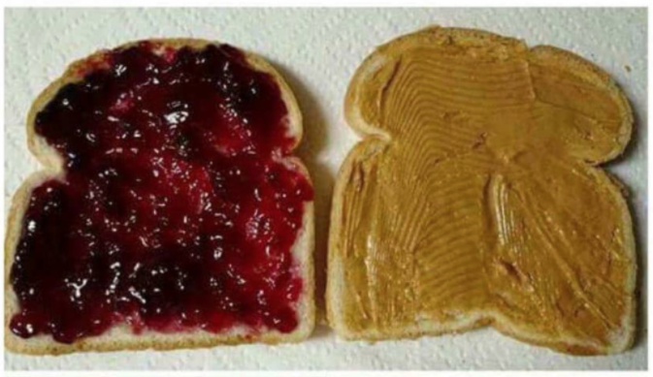
Dois testes de unidade, zero testes de integração

Slide 72
Testes de Sistema

Slide 73
Testes de Sistema
Testes ponta-a-ponta (end-to-end)
Testam o sistema inteiro; via sua interface externa

Slide 74

Exemplo: Testes de Sistema Web usando Selenium

Slide 75
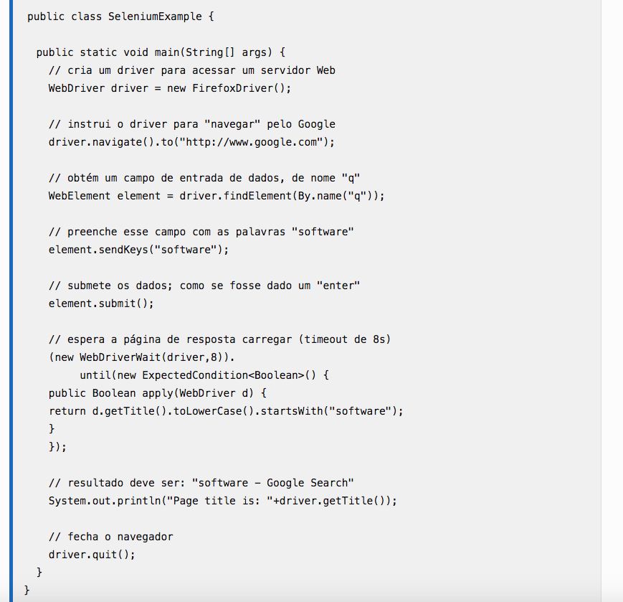
Robô que entra em uma página,
preenche campos, clica em botões, testa respostas, etc

Slide 76
Anti-padrões de pirâmide de testes: "casca de sorvete" e "ampulheta"
Fonte: Software Engineering at Google. O'Reilly, 2020.

Slide 77
Outros Tipos de Testes

Slide 78
Outros Tipos de Testes
Caixa-preta (funcionais)
Caixa-branca (estruturais)
Aceitação (manual)
Alfa e beta (manual)
Requisitos não-funcionais

Slide 79
Fim

